Slide 1
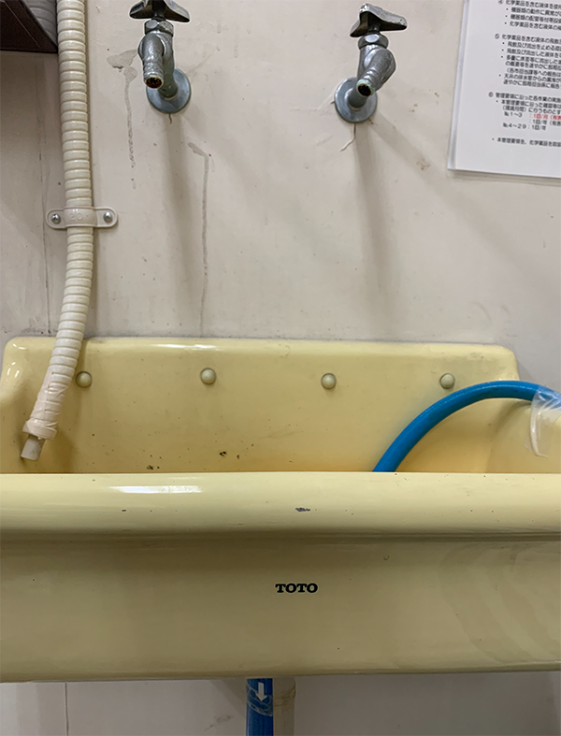
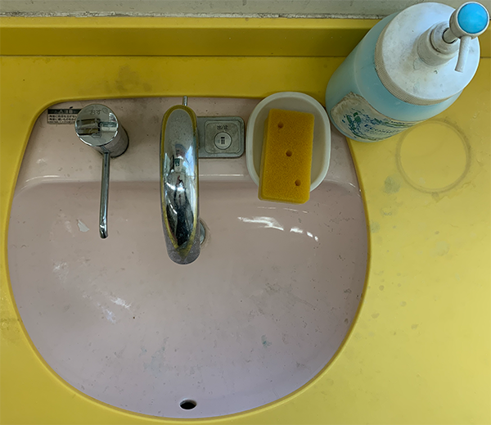
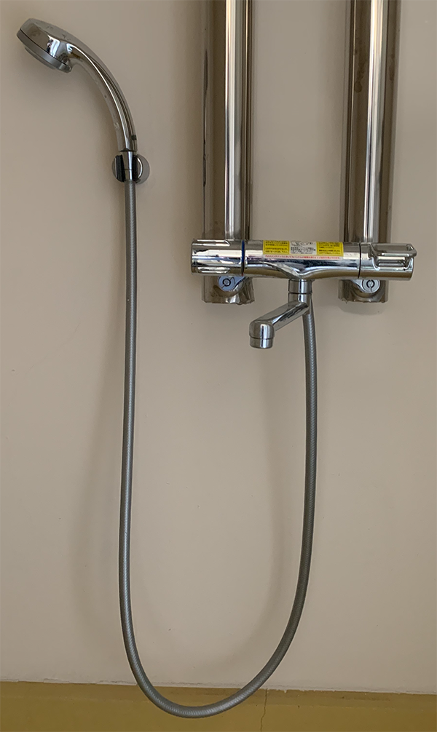
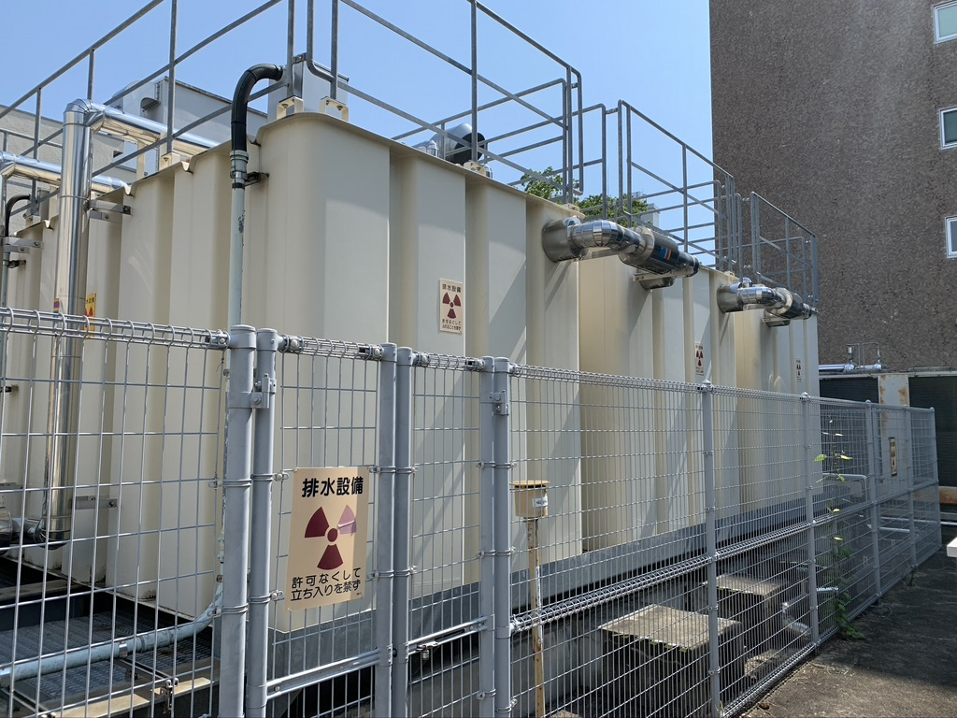
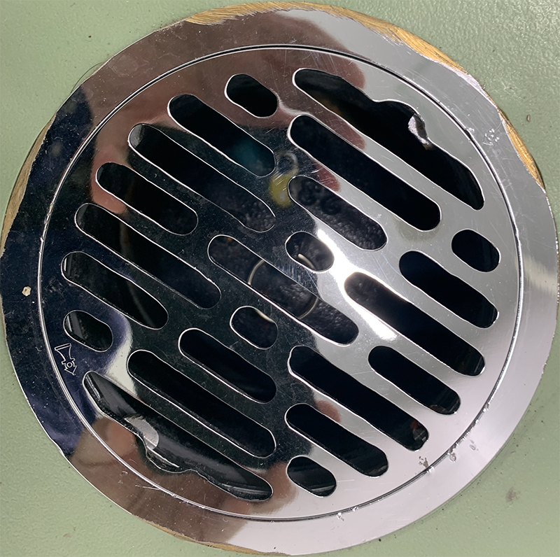
RI施設の排水
作業室 (RI使用室)
汚染検査室
作業室や汚染検査室などからの排水は、排水設備（貯留槽）へ送られ、排水口における排液中の放射性同位元素の濃度が規制値以下であることが確認されてから放水される。
排水設備

Slide 2
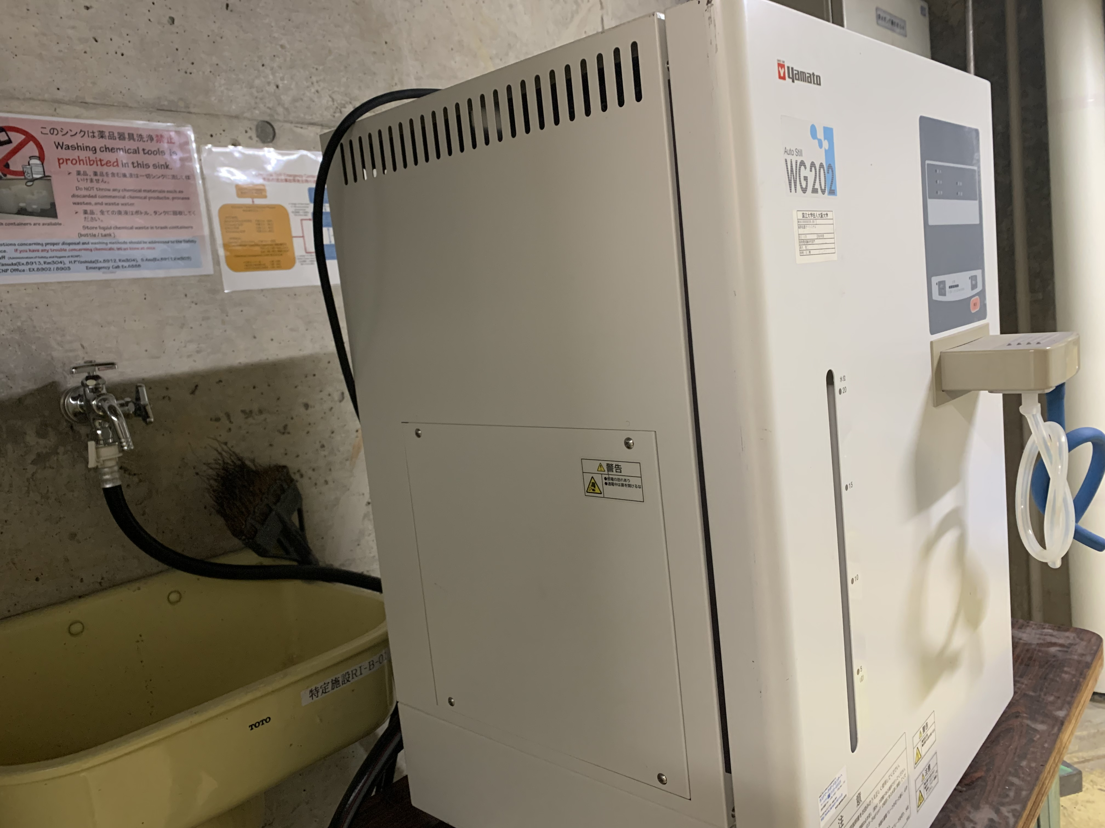
インシデント事例：
純水製造機や製氷機からの連続排水による貯留槽の排水増加
⽔道の蛇⼝に直結して使⽤できるタイプの純⽔製造装置を設置し、常時、蛇⼝を開いた状態で使⽤していた。あるとき、蛇⼝と純⽔製造装置とをつなぐホースが蛇⼝から外れ、⼀晩中、当該実験室の流しの⽔が流れっぱなしの状態になった。その結果、２槽の貯留槽が満⽔になって、貯留槽がオーバーフローした。
純水製造機
水道直結
作業室で水道を出しっぱなしにすると排水量はどのくらいになるだろう？

Slide 3
家庭などで使われる一般的な水道の水量：10L/min
→ 100分で 1000L (1トン)
→ 16時間40分で10トン、33時間20分で20トン
非密封RI施設の貯留槽は 5〜20トン/基
貯留槽の大きさが 5トン の場合、1晩で満水
貯留槽の大きさが 20トン の場合でも週末に水道が開けっぱなしにされると満水になる。
もし、オーバーフローすると
RI施行規則第28条の3(事故等の報告)第1項第4号、第5号
放射性同位元素等が管理区域外で漏えいしたとき
放射性同位元素等が管理区域内で漏えいしたとき。
の事象につながるおそれがある。

Slide 4
加速器施設における類似事例
施設メンテナンスのため、冷却塔からの配管の水抜きを行った。冷却塔とドレインの間のバルブが故障により完全に閉じず、さらに冷却塔に水が自動補給されたため、一晩にわたってドレインから水が排水され続けた。その結果、RI排水槽3基が満水になり、排水槽下のピットへ排水があふれ出た。
排水設備以外の場所での類似事例
給⽔ホースを⽔道の蛇⼝にホースバンドで繋いでいた。給⽔ホースが外れてRI管理区域および区域外まで漏⽔した。
これらの事例が法令報告事故に至らなかった理由
オーバーフローした排水が管理区域外に流れたが、排水中からRIが検出されなかった
オーバーフローした排水が排水設備周辺の堰により食い止められた
Notes:
「加速器施設における類似事例」のばあい、自動補給の水量が一般的な水道より多いため、排水設備へ送られる水量が多くなり、RI施設の場合より早く満水になります。
「排水設備階の場所での類似事例」においても、万一、床が汚染していて、汚染を洗い流してしまうと「放射性同位元素等が管理区域外で漏えいしたとき」に該当するおそれがあります。

Slide 5
参考資料：原子力規制委員会による規則第28条の3第4号の解釈
放射性同位元素等が管理区域外で漏えいしたとき（第15条第2項の規定により管理区域の外において密封されていない放射性同位元素の使用をした場合を除く。）。
1.目的
放射性同位元素等が管理区域外に排出される場合には、廃棄施設を通じ管理された状態で排出されることとなっており、一般的には、排気口や排水口以外の場所から管理区域外に漏えいすることは異常な事象である。また、管理区域を設定しない密封された放射性同位元素（表示付認証機器を含む。）が破損等により漏えいすること又は管理区域外を運搬中に放射性同位元素等が漏えいすることも異常な事象である。そのため、放射性同位元素等が管理区域外で漏えいした場合、管理区域を設定しない密封された放射性同位元素が漏えいした場合又は管理区域外を運搬中に放射性同位元素等が漏えいした場合に報告を求めるものである。
2.語句及び文章の解釈
「漏えい」とは、排気管、排水管、放射性同位元素を収納する容器又は放射性輸送物等から放射性同位元素等が系外に漏れ出ることをいう。
3.運用上の留意点
① 本号は、定められた経路を経て排出されるもの以外の放射性同位元素等の排出があり、放射性同位元素等の量又は濃度の如何を問わず管理区域外に漏えいが生じた事実が確認された場合を対象とする。
（一部省略）
４．事例
① （省略）
② 報告対象でない事例
• 排水管に亀裂が生じたため、測定を行ったが、汚染等が検出されなかったとき。
• 表示付認証機器を使用する場合であって、認証条件に従った使用に基づき放射性同位元素を容器から取り出して使用するとき。
放射線障害の防止に関する法令改正の説明会「報告義務の強化について- 原子力規制委員会への事故等の報告に関する解釈 -」による

Slide 6
参考資料：原子力規制委員会による規則第28条の3第5号の解釈
放射性同位元素等が管理区域内で漏えいしたとき。ただし、次のいずれかに該当するとき（漏えいした物が管理区域外に広がつたときを除く。）を除く。
イ 漏えいした液体状の放射性同位元素等が当該漏えいに係る設備の周辺部に設置された漏えいの拡大を防止するための堰(せき)の
外に拡大しなかつたとき。
ロ 気体状の放射性同位元素等が漏えいした場合において、漏えいした場所に係る排気設備の機能が適正に維持されているとき。
ハ 漏えいした放射性同位元素等の放射能量が微量のときその他漏えいの程度が軽微なとき。
1.目的
放射線施設の管理区域内での漏えいについては、あらかじめ想定した計画に基づき放射性同位元素等の取扱いを行っているが、想定した計画外の事象が発生した場合に、原因を究明し、その発生の可能性及び発生した場合に、原因を究明し、その発生の可能性及び発生した場合の影響を極力低減させることが望ましいことから、報告を求めるものである。
２．語句及び文章の解釈
「漏えいの拡大を防止するための堰」とは、放射性同位元素等の漏えいの拡大を防止するためにあらかじめ設置された容器、施設、器具又は区画等をいう。
「放射性同位元素等の放射能量が微量のときその他漏えいの程度が軽微なとき」とは、数量告示第7条に規定する空気中濃度限度及び数量告示第8条に規定する表面密度限度を超えない量をいう。
▶ 空気中の濃度限度は、一週間の平均濃度で判断表面密度限度はある期間の測定値の平均ではなく測定時の結果から判断
3.運用上の留意点
限られた場所の中で漏えいが留まっている場合（漏えいしたものが排気設備又は排水設備で回収されている場合を含む。）は本号に該当しない。
▶ 放射性同位元素を使用する上で安全を確保するため、万が一の漏えい等の事象に備え、あらかじめ堰を設け、漏えいした放射性同位元素等の汚染の拡大を防止し、速やかに回収できるようにした場合には放射線障害の影響が少ないことから除外
② （省略）
放射線障害の防止に関する法令改正の説明会「報告義務の強化について- 原子力規制委員会への事故等の報告に関する解釈 -」による

